Slide 1
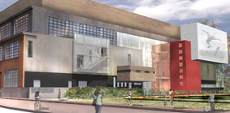
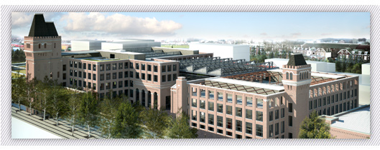
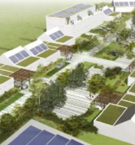
CIT2 LES ECO QUARTIERS
Notes:
Quelques exemples d’éco quartiers qui vont nous servir de support:
Celui de Dunkerque,de……, de…….., de Lomme Lille, de l’Union, de …..

Slide 2
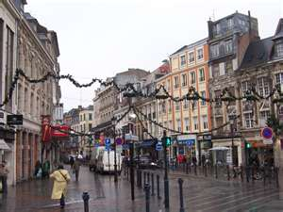
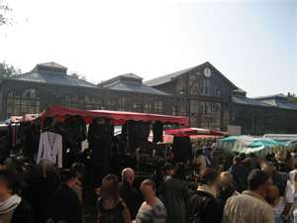
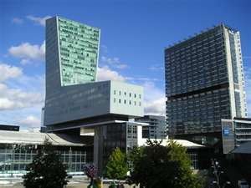
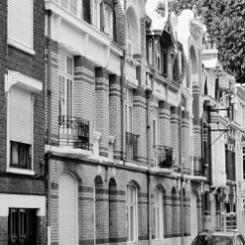
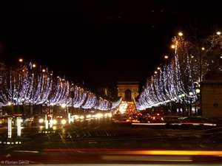
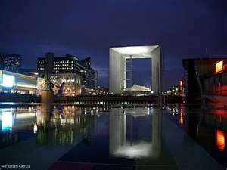
CIT2 LES ECO QUARTIERS
Premier travail sur les éco quartiers : Pourquoi ce thème ?
1. C’est quoi un quartier ?
DEFINITION : Un quartier est une division administrative ou géographique d'une ville.

Slide 3




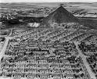

CIT2 LES ECO QUARTIERS
2. Quelles sont les évolutions des quartiers lillois depuis le début du XXème siècle?
Et demain
?
Sciences de l’Ingénieur

Slide 4
CIT2 LES ECO QUARTIERS
Premier travail sur les éco quartiers : Pourquoi ce thème ?
3. Quelles sont les préoccupations de l’homme du XXI siècle ?
4. Le Développement Durable: « qu'est-ce que c'est ? »

Slide 5
CIT2 LES ECO QUARTIERS
1. Combien de Français ont entendu parler de l'expression "développement durable" ?
_ a. 85%
_ b. 15%
_ c. 45%
2. Quelle est la première préoccupation du développement durable ?
_ a. La protection de l'environnement
_ b. La place centrale des êtres humains
_ c. La sauvegarde des espèces animales
3. Quelle part des ressources de la planète est consommée par les 15% de terriens les plus riches ?
_ a. 80%
_ b. 50%
_ c. 30%
4. En 1950, deux villes seulement dans le monde comptaient plus de 10 millions d'habitants. Lesquelles ?
_ a. Hong Kong et New-Delhi
_ b. New-York et Londres
_ c. Le Caire et Mexico
Notes:
Développement durable, une expression dans l'air du temps....Mais qu'a-t-elle à voir avec la solidarité? Ce quiz va vous aider à repérer où vous en êtes pour mieux en cerner les grands enjeux.
1 = a (Mais 45% de Français ne savent pas trop ce que cette notion recouvre)
2 = b (C'est même le premier principe de la déclaration de Rio : "Les êtres humains sont au centre des préoccupations relatives au développement durable.")
3 = a / 4 = b (Entre 1960 et 2005, une ville comme Le Caire est passée de plus de 4 millions à plus de 16 millions.)

Slide 6
CIT2 LES ECO QUARTIERS
5. Dans le monde, aujourd'hui combien d'enfants ne vont pas jusqu'au niveau CM2 ?
_ a. 1 sur 2
_ b. 1 sur 5
_ c.1 sur 25
6. Quelle est la première cause de mortalité dans le monde ?
_ a. Le sida
_ b. La malnutrition
_ c. L'eau contaminée
7. Entre 1960 et 2006, en France, la quantité de déchets annuels produit par habitant a doublé. Elle est passée de ...
_ a. 20 à 40 kg
_ b. 90 à 180 kg
_ c. 180 à 360 kg
8. Si tous les humains consommaient autant que nous, de combien de planètes aurions nous besoin ?
_ a. 2
_ b. 3
_ c. 5
Notes:
5 = a / 6 = c / 7= c (On les recycle malgré tout) / 8 = b

Slide 7
CIT2 LES ECO QUARTIERS
9. Au premier Sommet de la Terre à Rio en 1992, un document appelé Agenda 21 propose une série de mesure à mettre en œuvre pour un développement durable. Que signifie ce nombre 21 ?
_ a. 21 mesures à suivre
_ b. Pour le XXIe siècle
_ c. 21 pays l'ont adopté
Vous avez obtenu :
de 0 à 3 = Que de découvertes en perspective !
de 4 à 6 = Vous êtes déjà sensibilisé aux grandes préoccupation du développement durable.
Ce cours vous permettra d'approfondir les liens unissant le premier de ses piliers, le social, aux trois autres : l'environnement, l'économique et le culturel.
de 7 à 9 = Votre score démontre que vous mesurez bien l'impact et l'interaction des bouleversements récents sur les grands équilibres de la planète (ressources, démographie, partage des richesses, environnement...). L'essentiel, maintenant, c'est de découvrir que le développement durable, ça commence aujourd'hui. Chacun peut faire quelque chose... avec les autres !
YouTube - Diaporama sur le développement durable part1sur3.mp4

Slide 8
CIT2 LES ECO QUARTIERS
Deuxième travail sur les éco quartiers :
C’est quoi un éco quartier ?
1. C’est quoi un éco quartier ?
LMCU _ Développement durable de la Métropole(3).flv
http://fr.wikipedia.org/wiki/%C3%89coquartier
DEFINITION : Un éco-quartier, ou quartier durable est un quartier urbain qui s'inscrit dans une perspective de développement durable : il doit réduire au maximum l'impact sur l'environnement , favoriser le développement économique, la qualité de vie, la mixité et l'intégration sociale.
2. C’est quoi la différence avec un quartier dit classique?

Slide 9
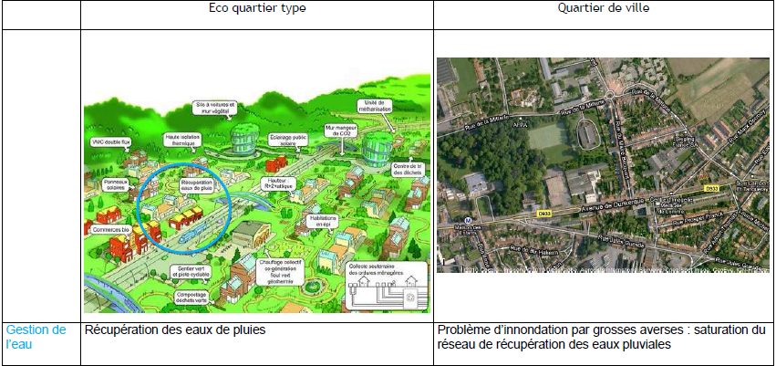
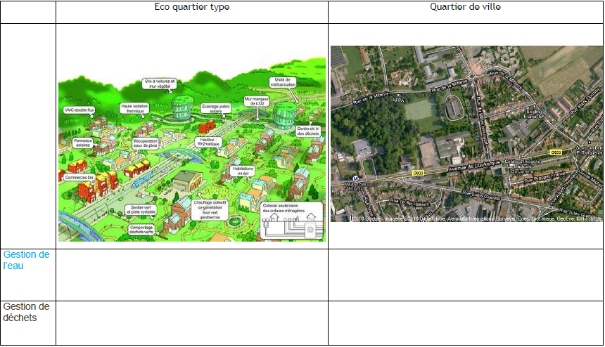
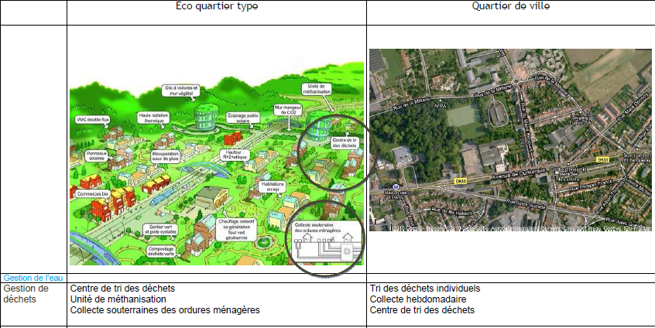
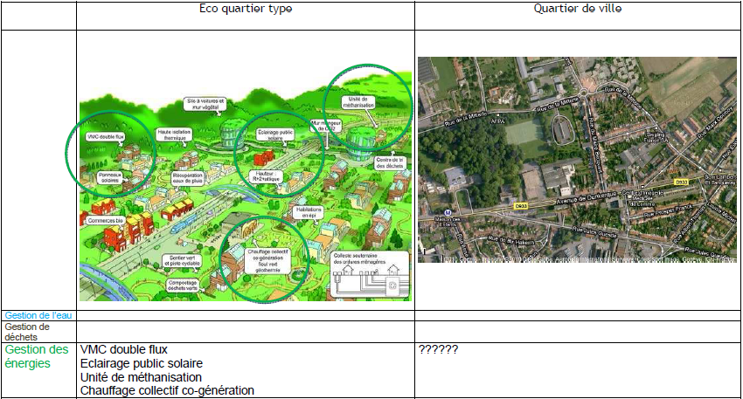
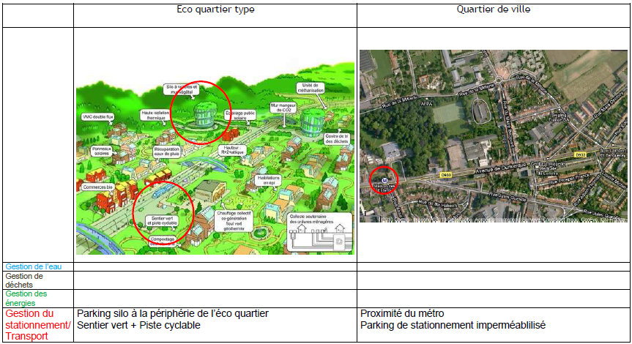
CIT2 LES ECO QUARTIERS

Slide 10
CIT2 LES ECO QUARTIERS
Deuxième travail sur les éco quartiers :
C’est quoi un éco quartier ?
3. On parle de thème c’est quoi ?
http://fr.wikipedia.org/wiki/%C3%89coquartier
http://fr.wikipedia.org/wiki/Ville_durable

Slide 11
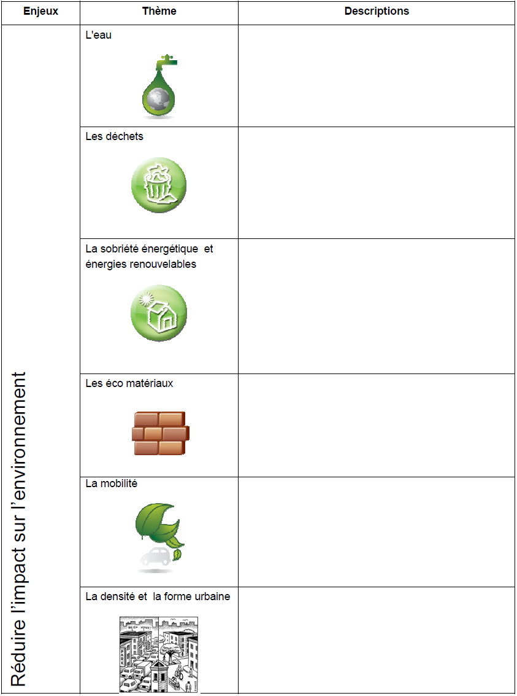
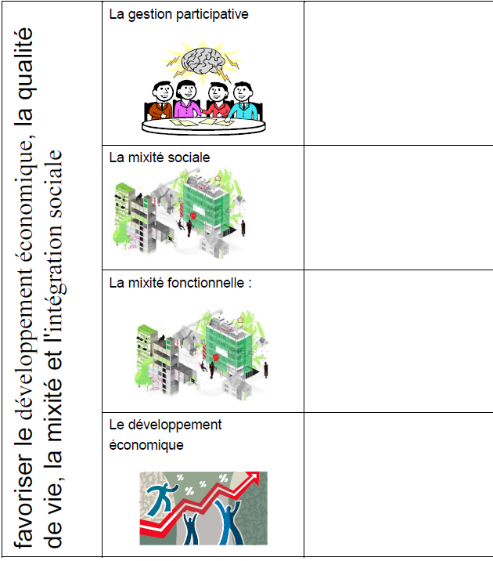
CIT2 LES ECO QUARTIERS

